Slide 1
Mon projet

Slide 2
Phénomène observable la nuit

Slide 3
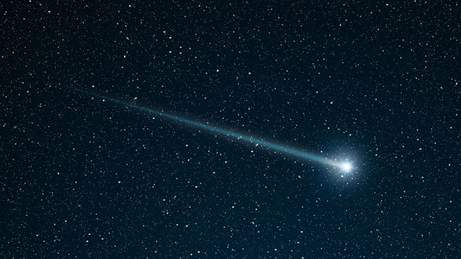
Étoile filante

Slide 4
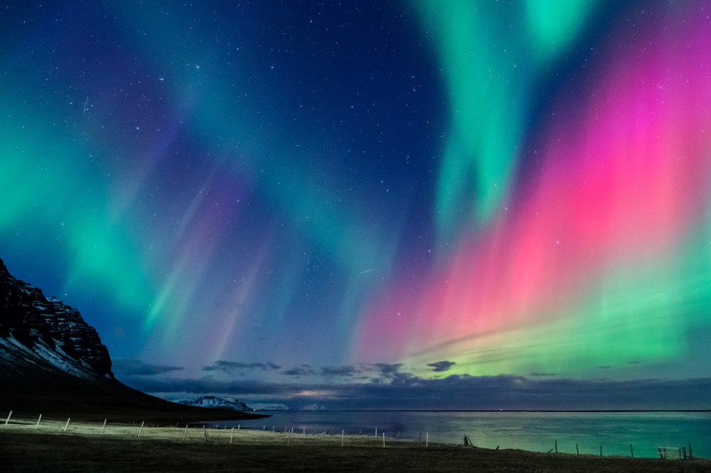
Aurore boréal

Slide 5
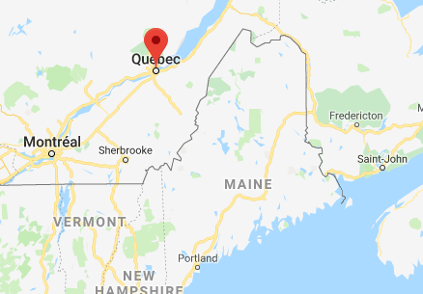
Province

Slide 6
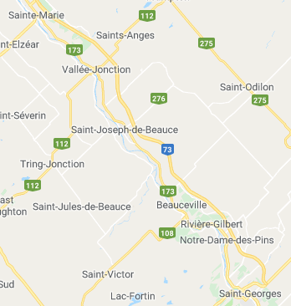
Mrc

Slide 7
Localité

